Slide 1
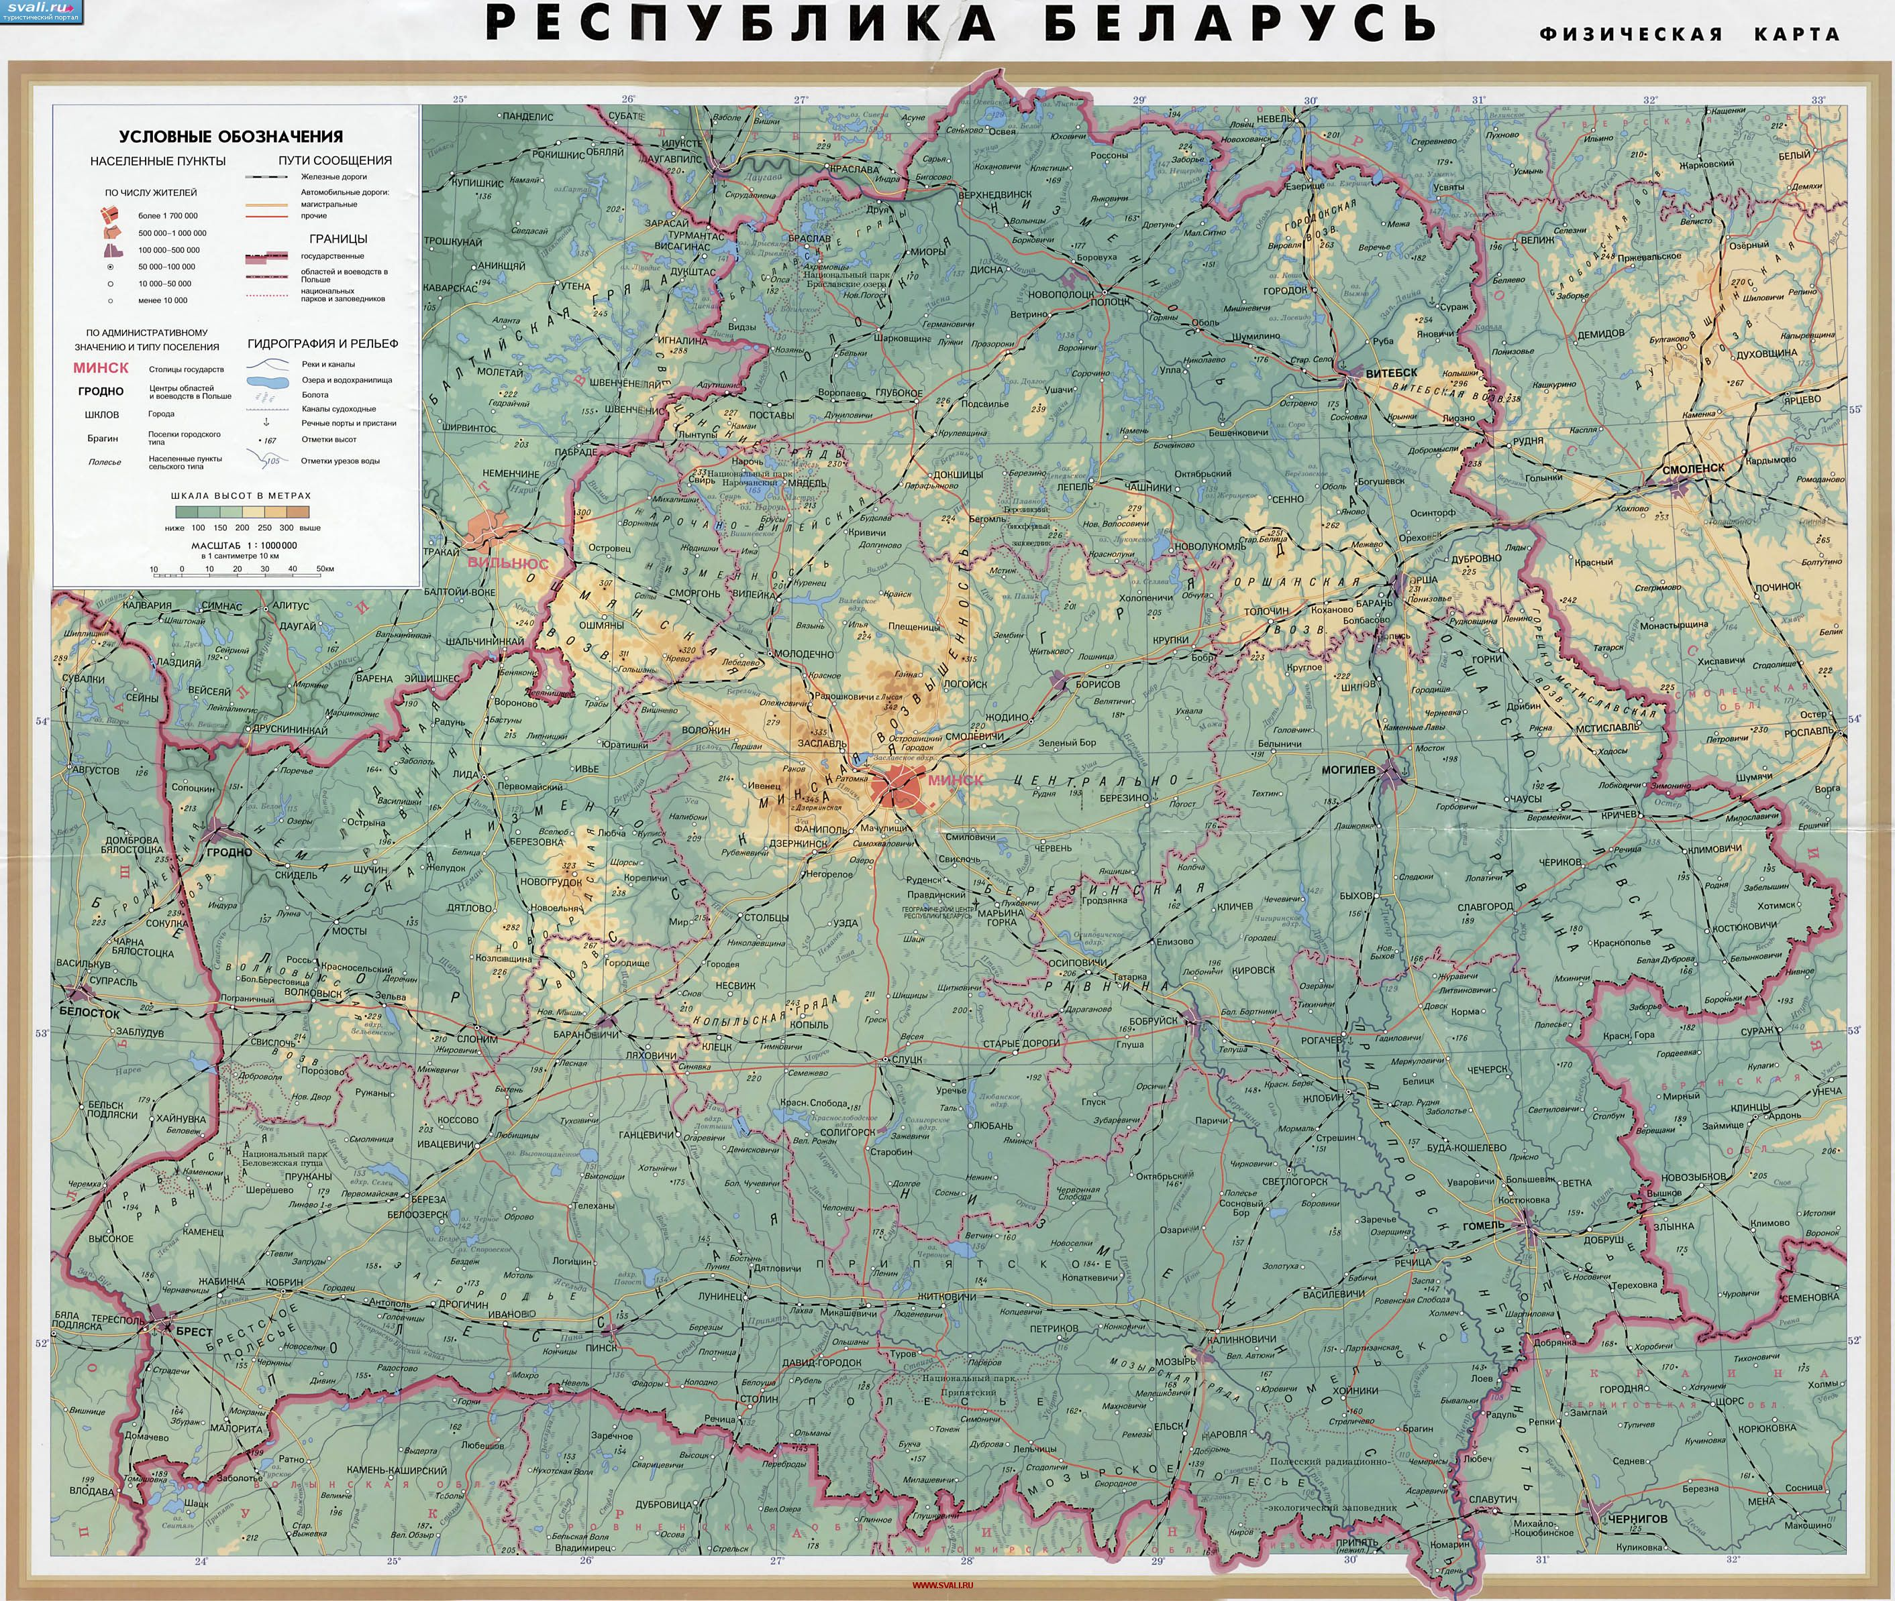
Да часу абвяшчэння незалежнасці Беларусі, на яе тэрыторыі дыслакавалася каля 700 вайсковых самалётаў розных тыпаў
61 ПА ВТА
3 ад ВТА
Масква
339 автап Іл-76
305 бап Су-24
Віцебск
46 ПА ВГК СН
378 ашап Су-25
Паставы
БВА
26 ПА БВА
402 цбап
Ту-22М3, Ту-16К
Балбасава
1 бад
2 Ас. А СПА
Маскоўская акруга СПА
497 бап Су-24
10 авап МіГ-21Р МіГ-25РБ
Су-24МР
Ліда
15 цбад
57 мрад
Балт. флота
28 зап МіГ-25
121 цбап Ту-22К
170 мрап Ту-22М2/М3
Крычаў
Шчучын
151 аап РЭБ МіГ-25БМ Як-28ПП
201 зап МіГ-23
бзуат
25 азаэ Ан-8
240 мрап
116 бап Су-24
11 К СПА
22 цбад
Быхаў
Рось
61 зап Су-27 МіГ-25ПД
200 цбап Ту-22М3, Ту-16К
203 цбап Ту-22К
Баранавічы
Бабруйск
206 ашап Су-25 Л-39
927 азап МіГ-29
Пружаны
290 адвап/47 ЦПЛС
Ту-22Р, Ту-16Р
397 ашап Су-25
Бяроза
Зябраўка
Кобрын
Лунінец
953 бап
Бабровічы
1991

Slide 2
дыслакавалася каля 350 вайсковых верталётаў рознага прызначэння
61 ПА ВТА
276 абвп Мі-24В/П
Бараўцы
3 ад ВТА
Масква
32 рд
339 автап Іл-76
305 бап Су-24
46 ПА ВГК СН
378 ашап Су-25
Азяркі
206 авэ
БВА
46 азвэ
Заслонава
26 ПА БВА
5 ТА
402 цбап
Ту-22М3, Ту-16К
49 рд
1 бад
2 Ас. А СПА
Маскоўская акруга СПА
28 А СВ
497 бап Су-24
50 азап Мі-8 Мі-6 Мі-24Р
257 авэ
248 авэ
28 зап МіГ-25
10 авап МіГ-21Р МіГ-25РБ
Су-24МР
15 цбад
Ліпкі
95 азвэ Мі-2/8/9/24Р/24К
151 аап РЭБ МіГ-25БМ Як-28ПП
121 цбап Ту-22К
Мачулішчы
7 ТА
бзуат
Чэхаўшчызна
201 зап МіГ-23
11 К СПА
25 азаэ Ан-8 Мі-8
22 цбад
116 бап Су-24
200 цбап Ту-22М3, Ту-16К
61 зап Су-27 МіГ-25ПД
203 цбап Ту-22К
13 азвэ
Кісялевічы
206 ашап Су-25 Л-39
927 азап МіГ-29
Пружаны
181 абвп
Мі-24 Мі-8
397 ашап Су-25
33 рд
290 адвап/47 ЦПЛС
65 атбвп Мі-8 Мі-6 Мі-26
953 бап
302 авэ РЭБ Мі-8ПП
Лунінец
Кобрын
212 авэ
Мі-8Т/9ВзПУ
1991
Мазыр

Slide 3
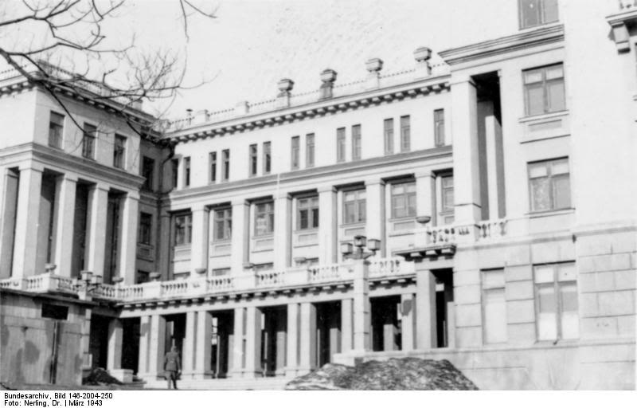
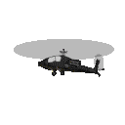
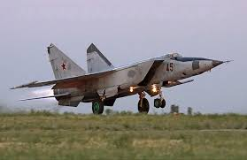
Паводле Дамовы аб звычайных узброеных сілах у Европе ў Беларусі - не больш за 260 баявых самалётаў
і 80 баявых верталётаў
Пагадненне паміж Беларуссю і Расіяй аб Стратэгічных сілах, часова размешчаных на тэрыторыі Беларусі -20.07.1992
01.01.1992 Узброеныя Сілы КБВА былі перападпарадкаваныя Беларусі.
61 ПА ВТА
276 абвп
Бараўцы
3 ад ВТА
Масква
339 автап
305 бап
Віцебск
46 ПА ВГК СН
У снежні 1992 г. вайскоўцы
прынялі прысягу
на вернасць народу Беларусі
378 ашап
Азяркі
206 авэ
Паставы
БВА
46 азвэ
УС РБ
Заслонава
26 ПА БВА
402 цбап
К ВПС
Балбасава
2 Ас. А СПА
Маскоўская акруга СПА
1 бад
К СПА
497 бап
50 азап
257 авэ
248 авэ
28 зап
10 авап
Ліда
15 цбад
Ліпкі
95 азвэ
151 аап РЭБ
121 цбап
Мачулішчы
бзуат
Крычаў
Шчучын
201 зап
Чэхаўшчызна
11 К СПА
25 азаэ
22 цбад
Быхаў
116 бап
200 цбап
Рось
61 зап
203 цбап
Кісялевічы
911 апзб
558 БЗ
13 азвэ
Баранавічы
Бабруйск
206 ашап
927 азап
Пружаны
181 абвп
397 ашап
Бяроза
290 адвап/47 ЦПЛС
65 атбвп
1169 БЗ
Зябраўка
302 авэ РЭБ
Лунінец
953 бап
Кобрын
212 авэ
Мі-8Т/9ВзПУ
Бабровічы
1992
Мазыр

Slide 4
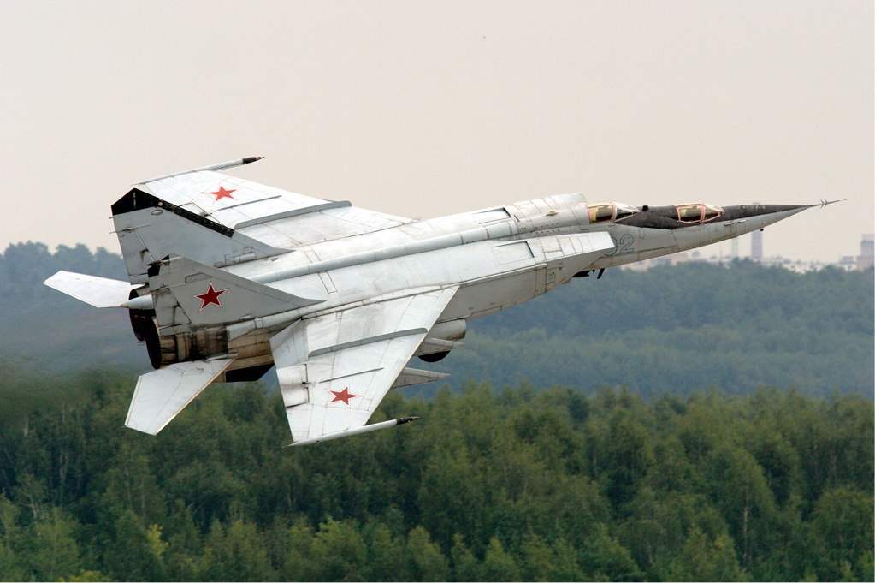
Пагадненне паміж Беларуссю і Расіяй аб парадку вываду вайсковых фарміраванняў РФ – 23.09.1993
У 1993 г. згодна з дырэктывай Міністра абароны пачалося фарміраванне авіяцыйных баз на аснове авіяцыйных палкоў і частак іх забеспячэння
276 абвп
276 БВБ
Бараўцы
339 автап
305 бап
Віцебск
46 ПА ВГК СН
378 ШАБ
378 ашап
1 авэ ПВ
Азяркі
206 авэ
Паставы
УС РБ
Заслонава
К ВПС
402 цбап
1 бад
К СПА
Маскоўская акруга СПА
497 бап
50 азап
206 ШАБ
248 авэ
28 зап
911 апзб
Ліпкі
10 авап
Ліда
Шчучын
121 цбап
Мачулішчы
бзуат
Крычаў
Чэхаўшчызна
201 зап
116 БАБ
22 цбад
Быхаў
116 бап
200 цбап
61 ЗАБ
Рось
61 зап
203 цбап
Кісялевічы
13 азвэ бк
787 зап
558 БЗ
13 азвэ
Баранавічы
Бабруйск
181 БВБ
206 ашап
927 ЗАБ
Пружаны
181 абвп
927 азап
397 ашап
Бяроза
290 адвап
65 атбвп
1169 БЗ
Зябраўка
65 ТБВБ
953 бап
302 авэ РЭБ
Лунінец
Кобрын
Бабровічы
1993
Мазыр

Slide 5
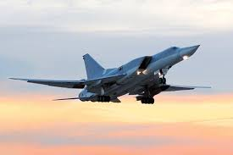
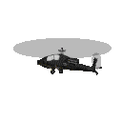
276 БВБ
Бараўцы
339 автап
378 ШАБ
Віцебск
46 ПА ВГК СН
1 авэ ПВ
Азяркі
Паставы
УС РБ
Заслонава
К ВПС
К СПА
206 ШАБ
50 азап
248 авэ АП
248 авэ
10 авап
Ліда
50 ЗАБ
Ліпкі
Шчучын
121 цбап
Мачулішчы
бзуат
Крычаў
Чэхаўшчызна
201 зап
116 БАБ
25 азаэ
22 цбад
Быхаў
116 БРАБ
Рось
61 ЗАБ
200 цбап
203 цбап
Кісялевічы
558 БЗ
13 авэ бк
Баранавічы
Бабруйск
181 БВБ
927 ЗАБ
Пружаны
65 ТБВБ
Бяроза
1169 БЗ
Зябраўка
Кобрын
Лунінец
953 бап
Бабровічы
1994
Мазыр

Slide 6
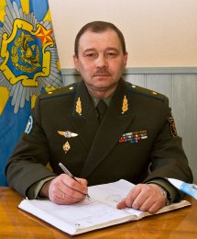
276 БВБ
Бараўцы
339 автап
378 ШАБ
Віцебск
1 авэ ПВ
Азяркі
Паставы
УС РБ
Заслонава
К ВПС
К СПА
206 ШАБ
248 авэ АП
Ліда
50 ЗАБ
Ліпкі
Шчучын
Мачулішчы
бзуат
Крычаў
Чэхаўшчызна
116 БАБ
Быхаў
Рось
61 ЗАБ
13 авэ бк
558 БЗ
Кісялевічы
Баранавічы
Бабруйск
181 БВБ
Пружаны
927 ЗАБ
65 ТБВБ
Бяроза
1169 БЗ
Зябраўка
Кобрын
Лунінец
Бабровічы
1995
Мазыр

Slide 7
276 БВБ
339 автап
1 авэ ПВ
УС РБ
К ВПС
К СПА
206 ШАБ
248 авэ АП
50 ТАБ
50 ЗАБ
бзуат
116 БАБ
61 ЗАБ
13 авэ бк
558 БЗ
181 БВБ
927 ЗАБ
65 ТБВБ
1169 БЗ
1996

Slide 8
276 БВБ
1 авэ ПВ
УС РБ
К ВПС
К СПА
206 ШАБ
248 авэ АП
50 ТАБ
116 БАБ
61 ЗАБ
13 авэ бк
558 БЗ
181 БВБ
927 ЗАБ
65 ТБВБ
1169 БЗ
1997

Slide 9
276 БВБ
1 авэ ПВ
УС РБ
К ВПС
К СПА
206 ШАБ
248 авэ АП
50 ТАБ
116 БАБ
61 ЗАБ
13 авэ бк
558 БЗ
181 БВБ
927 ЗАБ
65 ТБВБ
1169 БЗ
1998

Slide 10
276 БВБ
1 авэ ПВ
УС РБ
К ВПС
К СПА
206 ШАБ
248 авэ АП
50 ТАБ
116 БАБ
61 ЗАБ
13 авэ бк
558 БЗ
181 БВБ
927 ЗАБ
65 ТБВБ
1169 БЗ
1999

Slide 11
276 БВБ
1 авэ ПВ
УС РБ
К ВПС
К СПА
206 ШАБ
248 авэ АП
50 ТАБ
116 БАБ
61 ЗАБ
13 авэ бк
558 БЗ
181 БВБ
927 ЗАБ
65 ТБВБ
1169 БЗ
2000

Slide 12
276 БВБ
1 авэ ПВ
УС РБ
К ВПС
К ВПС і вСПА
К СПА
206 ШАБ
ПЗАТК
248 авэ АП
50 ТАБ
116 БАБ
ЗАТК
61 ЗАБ
13 авэ бк
558 БЗ
181 БВБ
927 ЗАБ
65 ТБВБ
1169 БЗ
2001

Slide 13
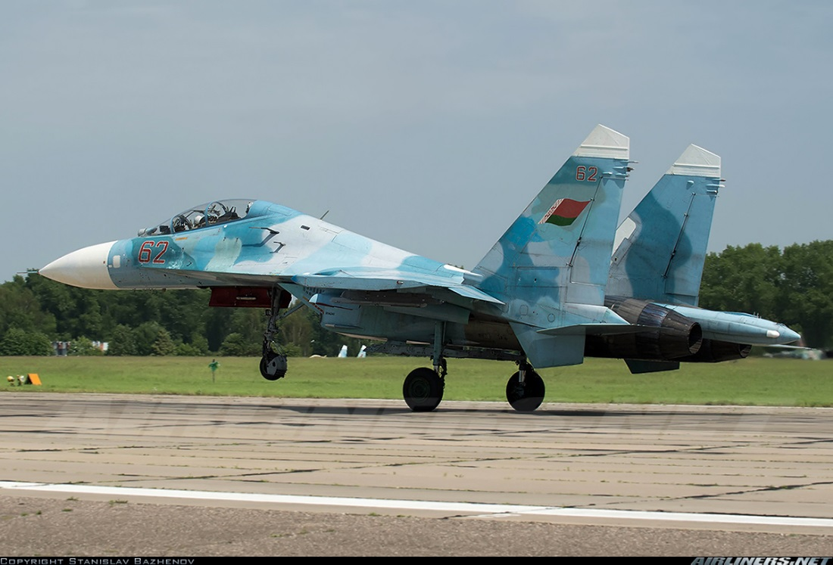

Slide 14
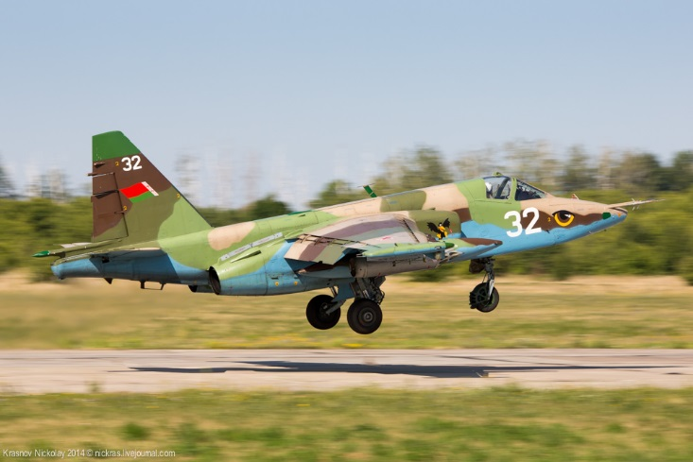

Slide 15
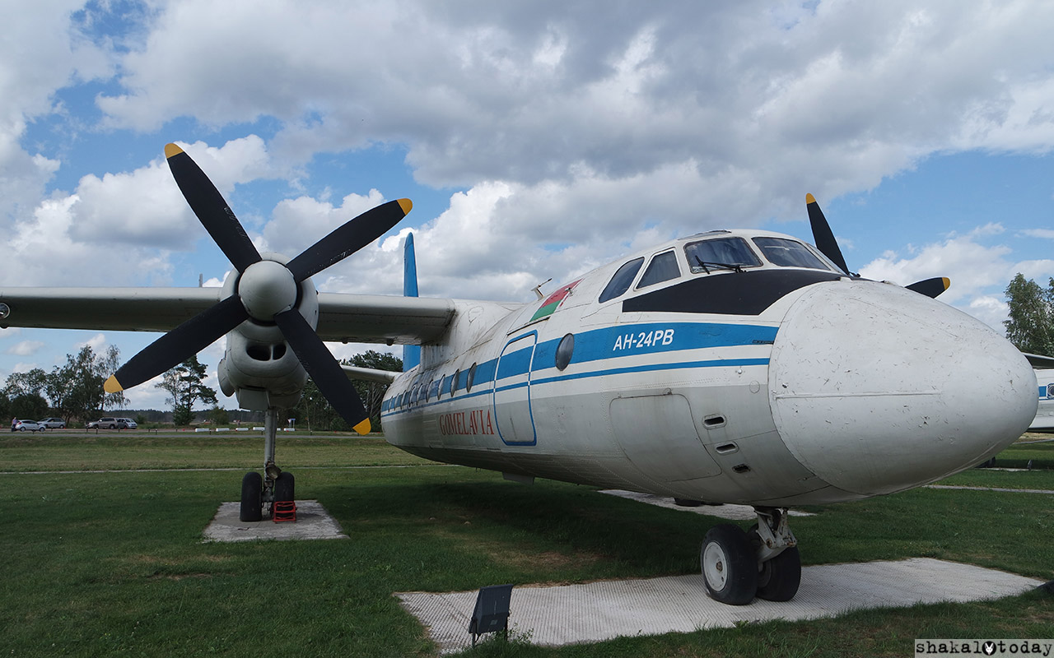

Slide 16
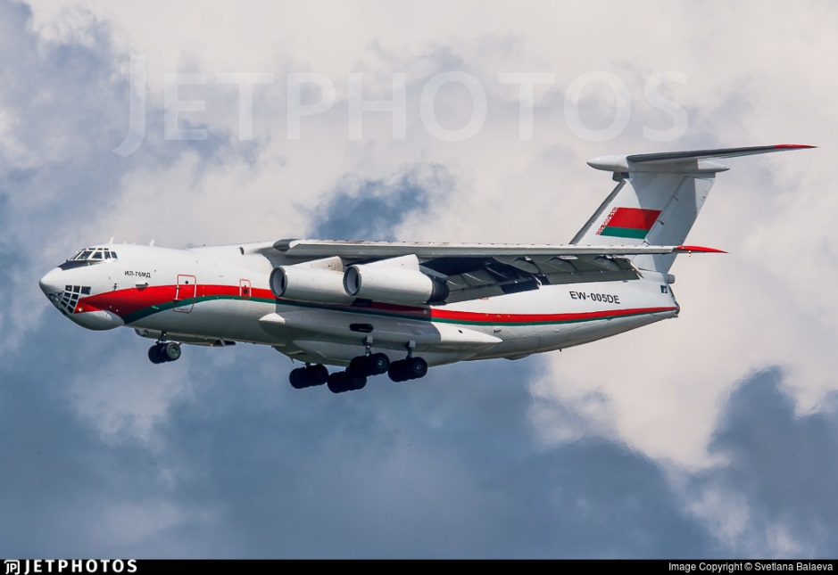

Slide 17
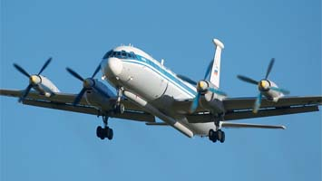

Slide 18
